Slide 1
Основы Spring
Урок 2
Notes:
Выбери любой подходящий макет с названием “Титульный слайд”.

Slide 2
Что будет на уроке сегодня
Основные принципы систем сборки и их роли в разработке программного обеспечения
Краткий обзор и сравнение Maven и Gradle
Теория и практика Maven
Теория и практика Gradle
Сравнение Maven и Gradle
Заключение
Notes:
Посоветуйся с методистом как лучше провести знакомство с аудиторией. Вопросы могут меняться. Стандартный слайд знакомства. Не меняем его, меняем текст в нем и иллюстрации (если нужно)

Slide 3
Основы Spring
Spring — это мощный фреймворк, созданный для упрощения разработки Java-приложений.
Он базируется на нескольких ключевых принципах, и сегодня мы поговорим о двух из них: DI (Dependency Injection) и IoC (Inversion of Control).
DI, или внедрение зависимостей, — это концепция, которая позволяет нам делать наши приложения более гибкими и легкими для тестирования.
IoC, или инверсия управления, — это еще одна важная концепция в Spring. Она означает, что не наше приложение контролирует жизненный цикл его компонентов (как это обычно происходит), а наоборот — фреймворк контролирует наше приложение.
Notes:
Посоветуйся с методистом как лучше провести знакомство с аудиторией. Вопросы могут меняться. Стандартный слайд знакомства. Не меняем его, меняем текст в нем и иллюстрации (если нужно)

Slide 4
Основы Spring
В Spring Framework существует множество аннотаций, которые используются для определения и конфигурации бинов. Вот несколько основных из них:
@Component
@Service
@Repository
@Controller
@Configuration
@Bean
Notes:
Посоветуйся с методистом как лучше провести знакомство с аудиторией. Вопросы могут меняться. Стандартный слайд знакомства. Не меняем его, меняем текст в нем и иллюстрации (если нужно)

Slide 5
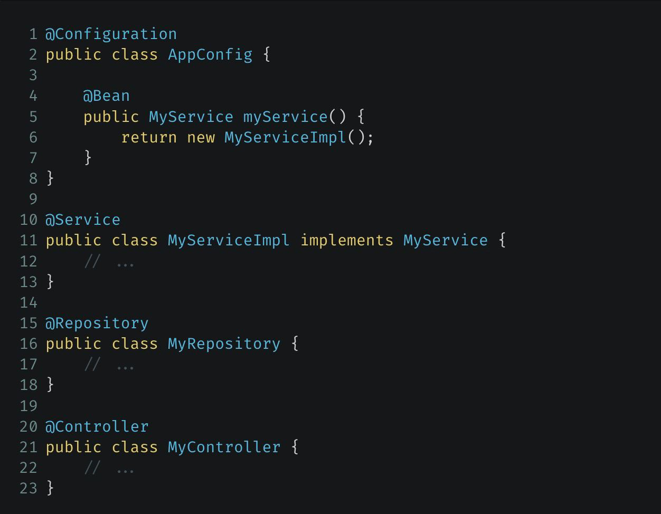
Основы Spring
В Spring Framework существует множество аннотаций, которые используются для определения и конфигурации бинов. Вот несколько основных из них:
Notes:
Посоветуйся с методистом как лучше провести знакомство с аудиторией. Вопросы могут меняться. Стандартный слайд знакомства. Не меняем его, меняем текст в нем и иллюстрации (если нужно)

Slide 6
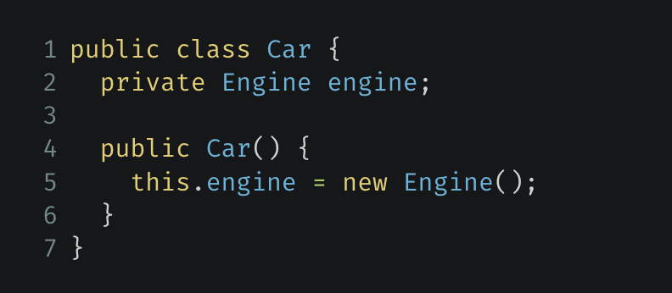
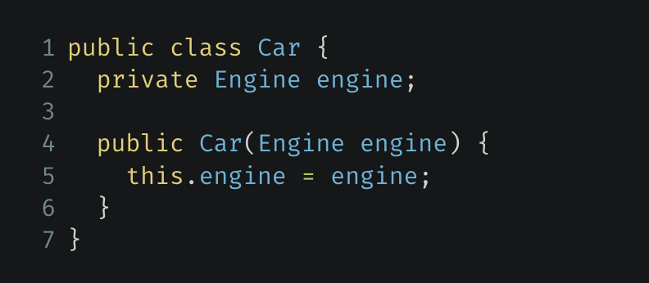
Основы Spring
Давайте погрузимся глубже в преимущества Spring, посмотрев на пример кода. Допустим, у нас есть класс Car, который зависит от класса Engine.
В этом случае, мы напрямую создаём объект класса Engine внутри класса Car. Вместо этого, мы могли бы воспользоваться преимуществами Spring и внедрить зависимость через конструктор:
Notes:
Посоветуйся с методистом как лучше провести знакомство с аудиторией. Вопросы могут меняться. Стандартный слайд знакомства. Не меняем его, меняем текст в нем и иллюстрации (если нужно)

Slide 7
Типы бинов
1
2
3
4
Singleton:
Это область видимости по умолчанию. Когда бин определен как Singleton, Spring IoC контейнер создает единственный экземпляр бина, и все запросы на получение этого бина возвращают один и тот же объект.
Prototype:
Когда бин определен как Prototype, Spring IoC контейнер создает новый экземпляр бина каждый раз, когда он запрашивается.
Request, Session, и Application:
Эти области видимости применяются только в веб-приложениях. Бин области видимости Request создается для каждого HTTP-запроса.
WebSocket:
Эта область видимости доступна для бинов, которые должны быть связаны с жизненным циклом WebSocket.
Notes:
Посоветуйся с методистом как лучше провести знакомство с аудиторией. Вопросы могут меняться. Стандартный слайд знакомства. Не меняем его, меняем текст в нем и иллюстрации (если нужно)

Slide 8
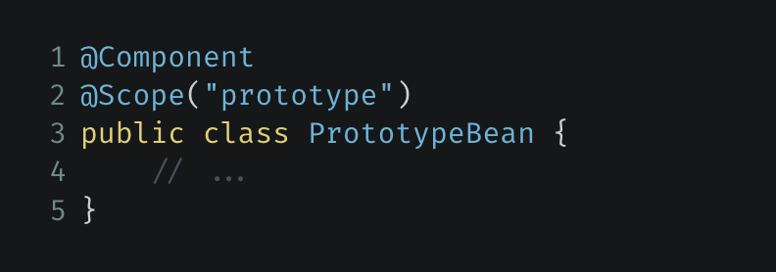
Типы бинов
Для определения области видимости бина в Spring, вы можете использовать аннотацию @Scope. Например:
В этом примере PrototypeBean будет создаваться каждый раз, когда он запрашивается из Spring контейнера.
Notes:
Посоветуйся с методистом как лучше провести знакомство с аудиторией. Вопросы могут меняться. Стандартный слайд знакомства. Не меняем его, меняем текст в нем и иллюстрации (если нужно)

Slide 9
Создание простого Spring Boot приложения
Давайте создадим простое веб-приложение. Выберем Java как язык программирования и последнюю версию Spring Boot. В разделе “Dependencies” выберем “Spring Web”. Нажмите “Generate”, и Spring Initializr создаст для вас проект и скачает его в виде .zip-файла.
Распакуйте этот .zip-файл, и вы увидите структуру проекта Spring Boot. Давайте рассмотрим основные компоненты этой структуры:
src/main/java: Здесь находится весь ваш исходный код.
src/main/resources: Здесь находятся ресурсы вашего приложения, такие как файлы конфигурации, статические веб-ресурсы и т.д.
src/test/java: Здесь находятся ваши тесты.
pom.xml или build.gradle: Этот файл содержит информацию о вашем проекте и его зависимостях.
Notes:
Посоветуйся с методистом как лучше провести знакомство с аудиторией. Вопросы могут меняться. Стандартный слайд знакомства. Не меняем его, меняем текст в нем и иллюстрации (если нужно)

Slide 10
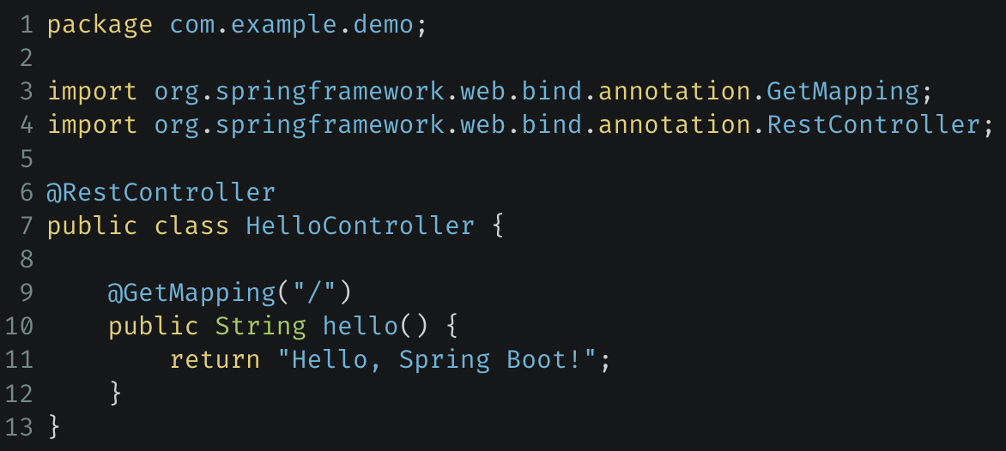
Создание простого Spring Boot приложения
Давайте напишем простой контроллер для нашего веб-приложения. В нашем контроллере будет один метод, который будет отвечать на HTTP-запросы GET на корневой URL (“/”). Этот метод будет возвращать простое текстовое сообщение. Вот как это выглядит:

Slide 11
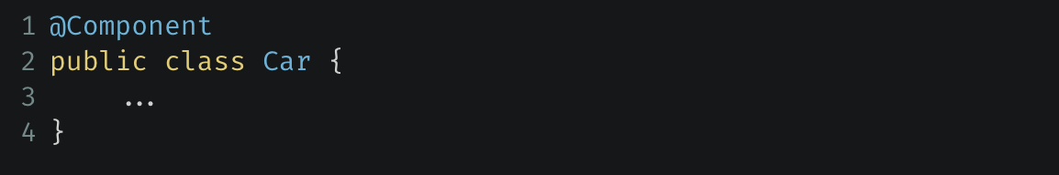
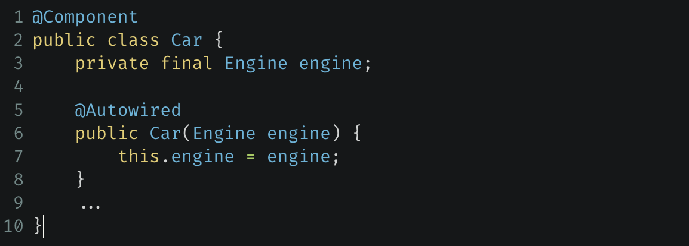
Создание простого Spring Boot приложения
Вернемся к нашему классу Car и Engine. Если мы хотим, чтобы SpringIoC контейнер управлял нашим объектом Car, мы можем аннотировать его аннотацией @Component:
Мы можем использовать аннотацию @Autowired для того, чтобы Spring IoC контейнер внедрил (или “подключил”) экземпляр Engine в наш Car:

Slide 12
Создание простого Spring Boot приложения
Spring Framework имеет две основные реализации контейнера:
BeanFactory: Это базовый контейнер, который предоставляет функциональность IoC. Он определяет основной контракт, который должны выполнять все контейнеры.
ApplicationContext: Это расширение BeanFactory, которое предоставляет дополнительные возможности, такие как интеграция с другими компонентами Spring, поддержка аннотаций и др.

Slide 13
Создание простого Spring Boot приложения
Контейнер работает следующим образом:
Управление жизненным циклом бинов
Чтение конфигурации
Создание бинов
Предоставление бинов
Внедрение зависимостей

Slide 14
Конфигурация Spring Boot приложения
1
2
через файлы application.properties или application.yml
через Java-код

Slide 15
Файлы конфигурации
1
2
.properties — это старый добрый формат файлов конфигурации Java. Каждый параметр задается в виде пары “ключ-значение”, разделенных знаком равенства.
.yml (YAML Ain’t Markup Language, или YAML — это не язык разметки) — это более современный и гибкий формат. Он позволяет задавать структурированные данные с использованием отступов, что может быть более удобно для сложных конфигураций.

Slide 16
Файлы конфигурации. Параметры
server.port: порт, на котором будет работать ваше приложение. По умолчанию это 8080, но вы можете задать любой другой порт.
spring.application.name: имя вашего приложения. Оно может быть полезно для логирования и других вещей.
spring.profiles.active: активные профили Spring. Мы поговорим об этом чуть позже.
logging.level.root: уровень логирования для вашего приложения. Вы можете задать его, например, как INFO, WARN, ERROR или DEBUG.
spring.main.banner-mode: режим баннера при запуске вашего приложения. Вы можете отключить баннер, установив этот параметр в OFF.

Slide 17
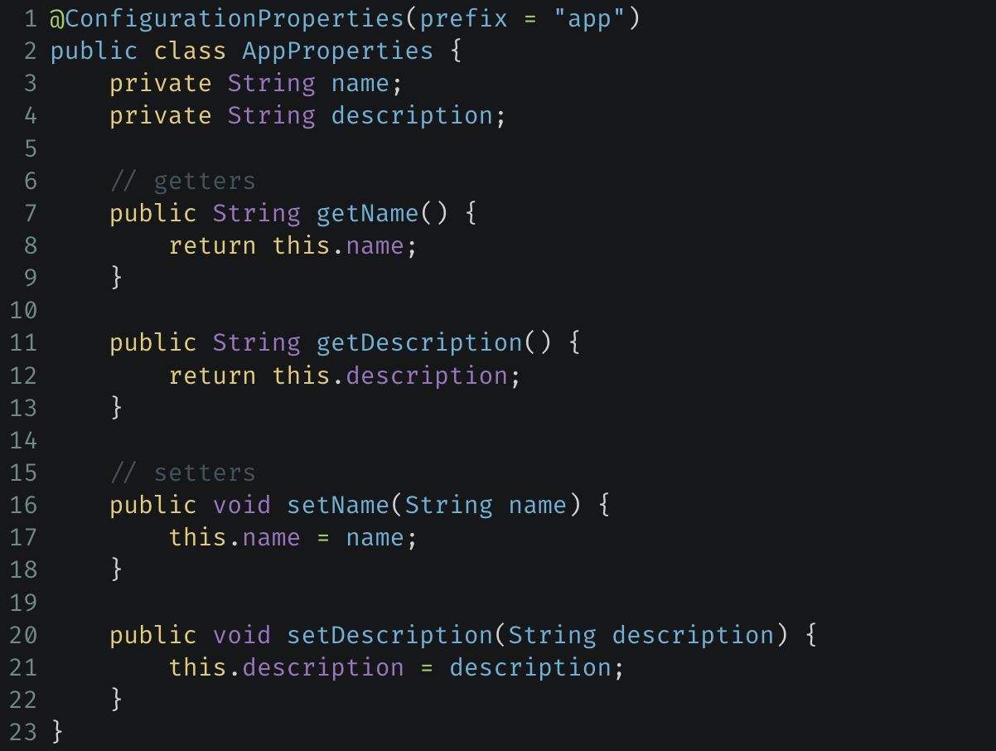
Конфигурация Spring Boot приложения

Slide 18
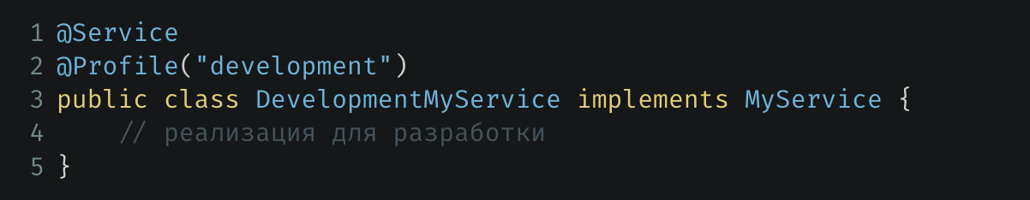
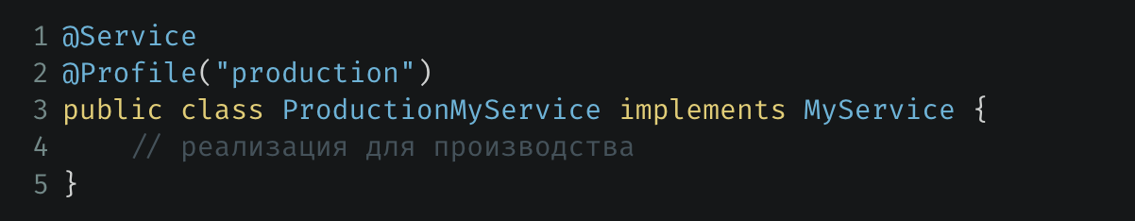
Профили Spring
Вы можете иметь разные реализации сервиса для разработки и продакшена:

Slide 19
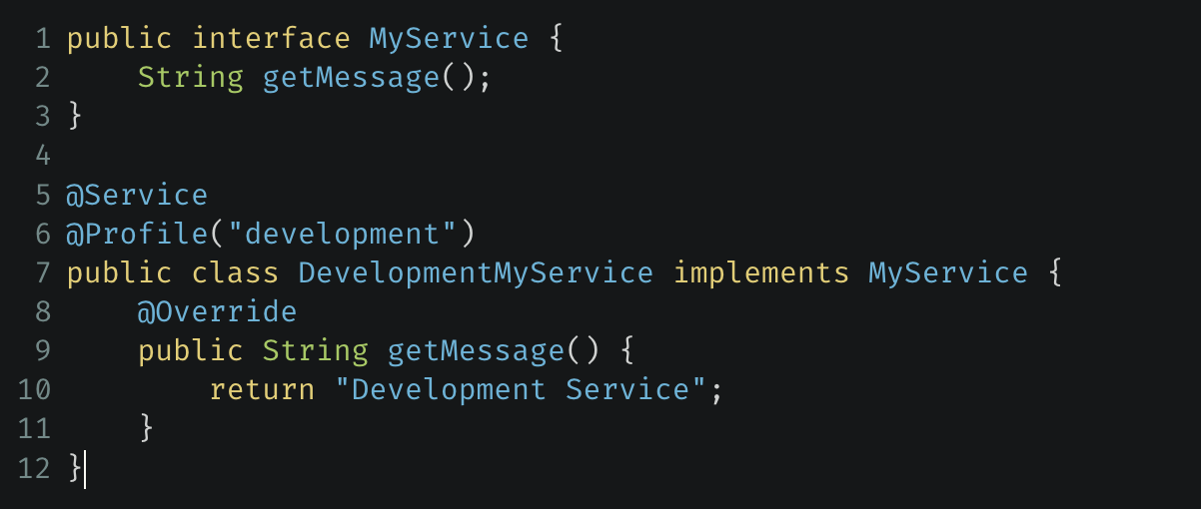
Профили Spring
Создадим интерфейс MyService и две его реализации — одну для разработки и одну для производства. Затем мы внедрим MyService в контроллер и увидим, какая реализация будет использоваться.

Slide 20
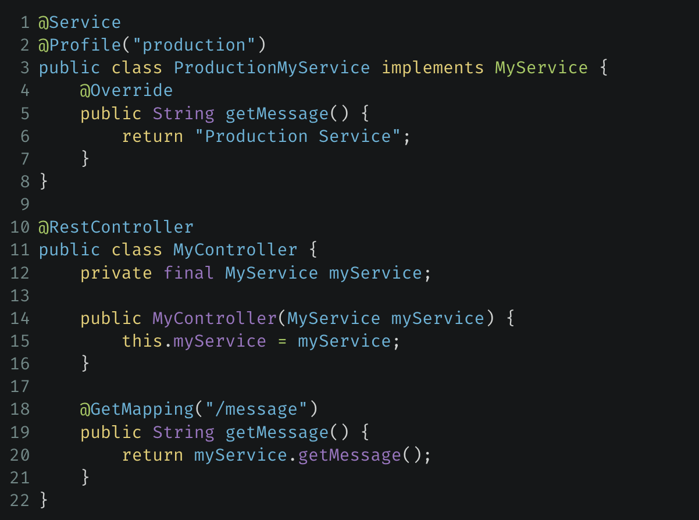
Профили Spring

Slide 21
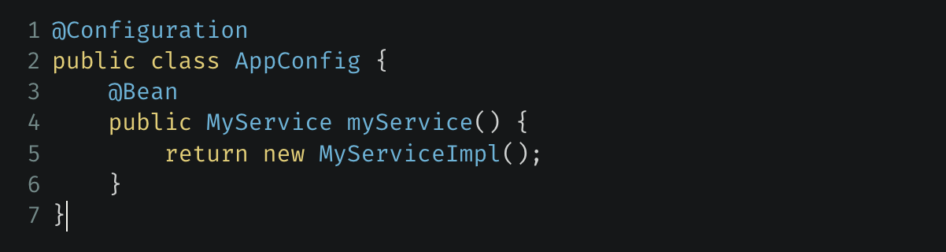
Конфигурация через Java-код
В Spring Boot вы можете создать классы конфигурации, аннотированные @Configuration, и использовать методы с аннотацией @Bean для определения компонентов, которые будут управляться Spring IoC контейнером.

Slide 22
Автоконфигурация
Автоконфигурация — это механизм, который позволяет Spring Boot автоматически настраивать ваше приложение на основе тех библиотек, которые присутствуют в вашем classpath.
В этом заключается одно из основных преимуществ Spring Boot: он упрощает настройку и позволяет вам быстрее приступить к реальной работе. Вместо того чтобы тратить время на настройку различных библиотек, вы можете просто начать использовать их!

Slide 23

Домашнее задание
Создайте базовое веб-приложение с использованием Spring Boot, которое будет включать в себя основные компоненты: контроллеры, сервисы и репозитории. Приложение может быть простым, например, приложение для управления книжной библиотекой с операциями CRUD (создание, чтение, обновление и удаление) книг.

